Slide 1
VELIKI SPORTAŠI U MALOM SVIJETU
DV MALI SVIJET
BANOVČEVA 29
PULA
ravnateljica Sanja Subotić
kineziolog Marko Čakan

Slide 2
DV MALI SVIJET
500 djece
30 skupina
7 objekta
120 djelatnika

Slide 3
PREDŠKOLSKI SPORT U PULI
25 godina
2016. godine DV Mali svijet
2017. stručni suradnik kineziolog
Verificirani programi

Slide 4
SPORT U MALOM SVIJETU
Sportske skupine
Posjete sportskim klubovima
i manifestacijama
Zimovanje
Ljetni vrtić
Rekreacija
Jednodnevni izleti

Slide 5
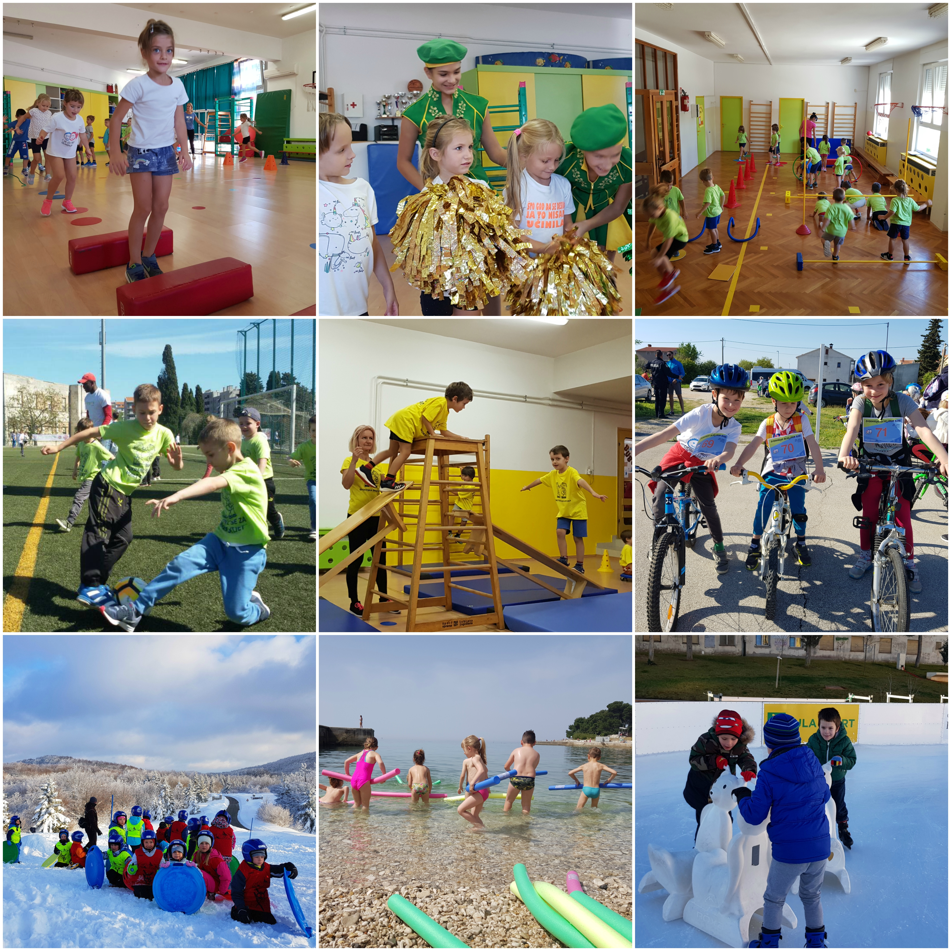

Slide 6
SURADNJE
PLESNE SKUPINE
Cool Step
Pirueta
Capoeira skupina Ginga mar
Mažuretkinje
AB original
Ministarstvo znanosti i obrazovanja
Agencija za odgoj i obrazovanje
Grad Pula
Sportska zajednica grada Pule
Pula sport
Kinezis tours
SPORTSKI KLUBOVI
STK Pula
PK Pula
KK Istra
KK Stoja
NK Istra
JK Vege
KK Uljanik
PK Onsight Istra

Slide 7
SERVA ZA BUDUĆNOST
2014. početak projekta
2018. verificiran program rada
500tinjak djece
rezultati
Podrška Središnjeg ureda za sport i Sportske zajednice grada Pule

Slide 8
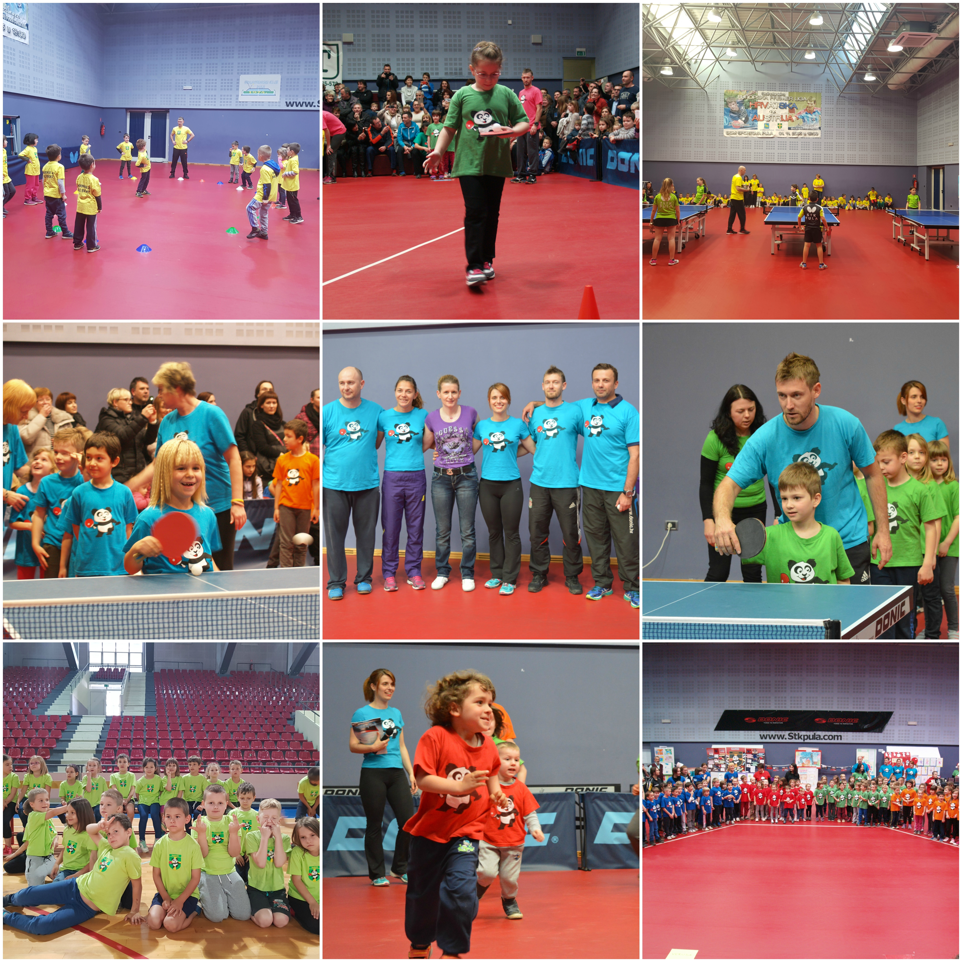

Slide 9
VRTIĆ U PRIRODI
2017 – projekt Vrtić u prirodi
Lipanj 2019. verificiran program od strane Ministarstva
200tinjak skuina

Slide 10
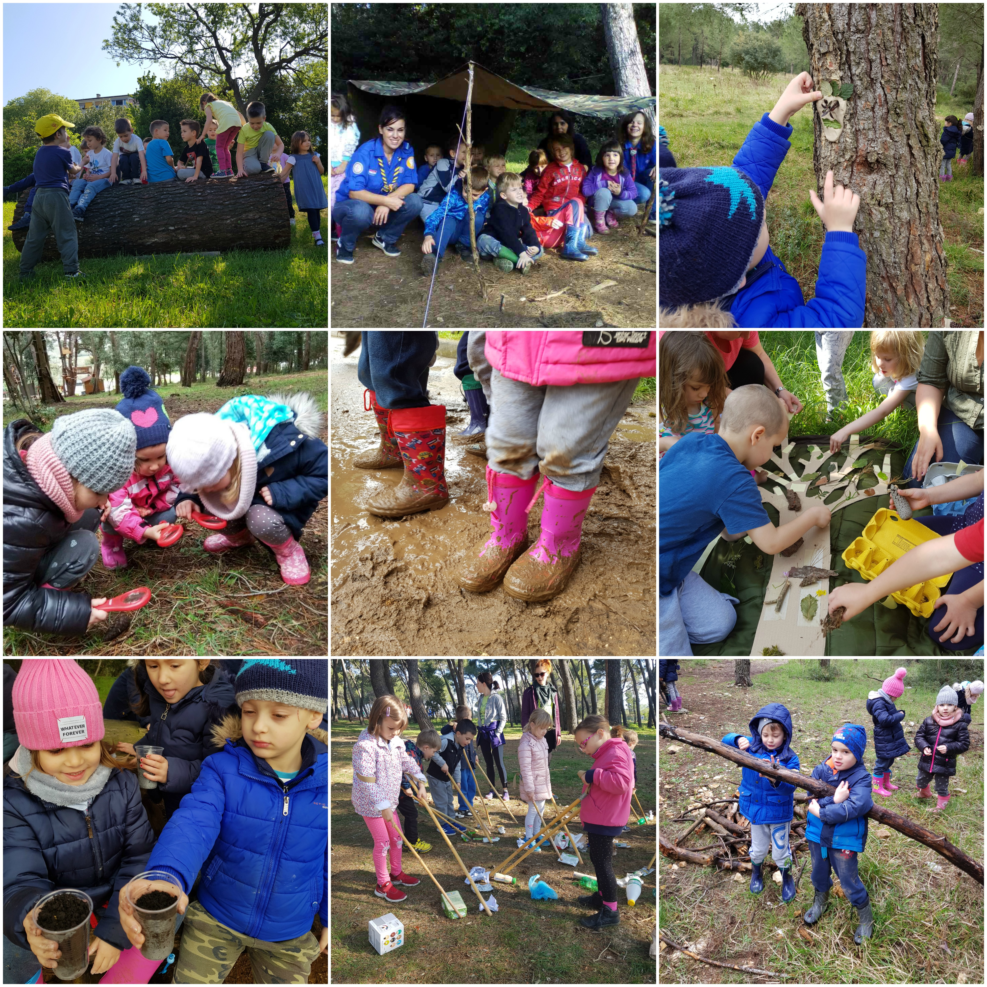

Slide 11
HVALA NA PAŽNJI
www.dvmalisvijet.hr

